Slide 1
Moldex3D於連結器產品開發之應用 (範例)
單位:
負責人:
組員:

Slide 2
目錄
摘要
公司/學校、產業、產品介紹
產品及模具開發流程與分工介紹
產品發展趨勢與挑戰
CAE導入源由與應用流程
Moldex3D應用成功案例分享
Moldex3D應用價值分享與效益分析
Moldex3D未來應用及方向

Slide 3
公司/學校、產業、產品介紹

Slide 4
連接器應用之範疇 (範例)
連接器的應用範圍包括
電腦
電信
數據傳輸
通訊
汽車
消費性電子
工業電子
軍用電子
測量儀器
醫療
其他

Slide 5
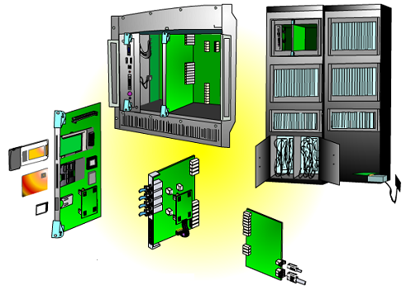
連接器在個人電腦 (範例)
I/O connector
Memory module & IC socket connector
Micropackage
Board to board/ board to wire
connector
Power board connector
FFC-PFC connector
Power terminals, splices, ground connecters for cables.
Backplane connectors
Ref: https://portal.fciconnect.com

Slide 6
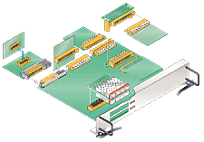
連接器在PC主機版 (範例)
應用產品
電子通訊
集線器(Hubs), 路由器(Routers), 和交換式集線器(Switches)
中平面或主機電路板上的外插卡槽
電腦伺服器
企業和刀鋒伺服器
Ref: http://www.molex.com

Slide 7
產品及模具開發流程與分工介紹

Slide 8
連接器發展趨勢與挑戰 (範例)
發展趨勢
小型、薄型化
應用於行動電話或攜帶式產品之規格越來越小
面臨挑戰
尺寸精度
肉薄導致流動殘留應力造成變形更嚴重

Slide 9
常見問題 (範例)
不平衡流動
縫合線
燒焦
裂痕
翹曲變形
材料問題

Slide 10
CAE導入源由 (範例)
產品遭遇問題與困難
產品在脫模後有翹曲變形甚至呈現扭曲的問題
曾嘗試之種種方法與成效
成型條件調整
保壓時間由 秒增加至 秒
成型週期由原本約 秒延長到約 秒
成型週期增加約 %
翹曲量改善約 %
平面度較原先變差 %
產品幾何厚度修改

Slide 11
CAE導入源由 (範例)
為何須要應用CAE模流分析
藉由CAE模流分析輔助找出產品潛在性問題
最希望或期盼之成果與目標
降低成型週期
改善現場變形問題

Slide 12
模流分析應用流程 (範例)
確認問題
問題解析
1st CAE
分析
2nd CAE
分析結果報告
問題改善
調整輸入參數
調整輸入參數
設計變更
設計變更
真實參數
真實生產狀況
CAE 輸入參數
CAE模擬結果

Slide 13
設變方向與考量 (範例)
以最少成本，最短時間的設計變更為優先，順序如下：
加工條件變更
塑料更換
模具設計 (如澆口/流道/水路等)更改
產品幾何設計 (如肉厚)修改

Slide 14
Moldex3D應用成功案例分享

Slide 15
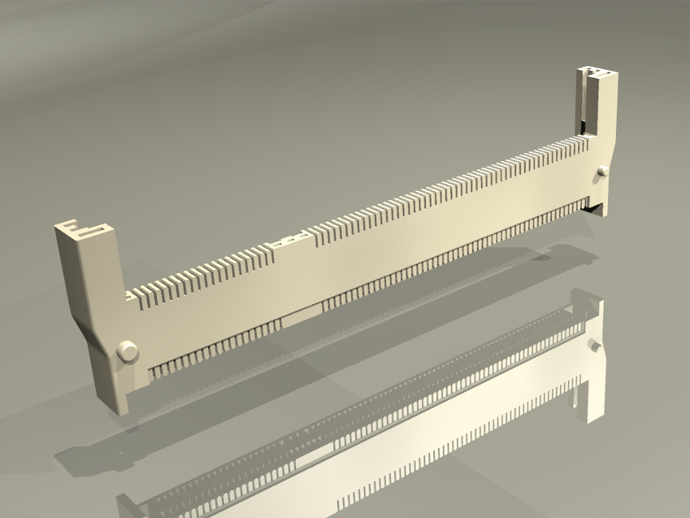
案例背景介紹
產品尺寸
長： mm
寬： mm
高： mm
主產品厚度： mm
Frame厚度: mm
塑料名稱
成型條件
充填時間： Sec
熔膠溫度： ℃
模具溫度： ℃

Slide 16
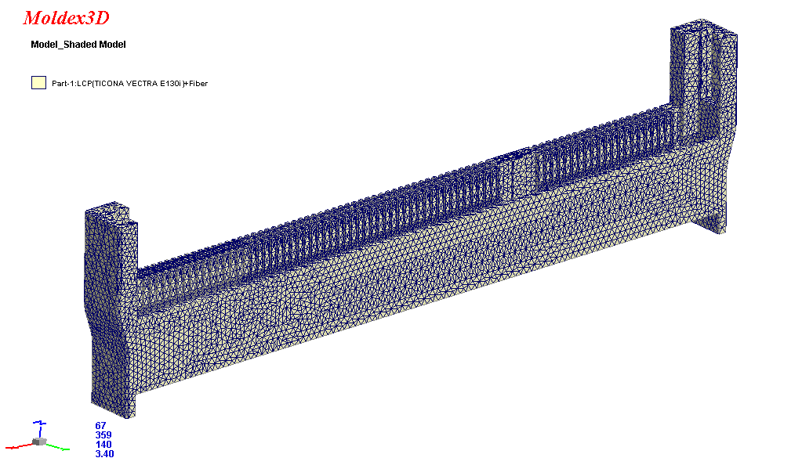
網格模型
網格型態
總網格數
CPU 運算時間
充填:
保壓:
冷卻:
翹曲:
電腦資訊
CPU:
RAM:

Slide 17
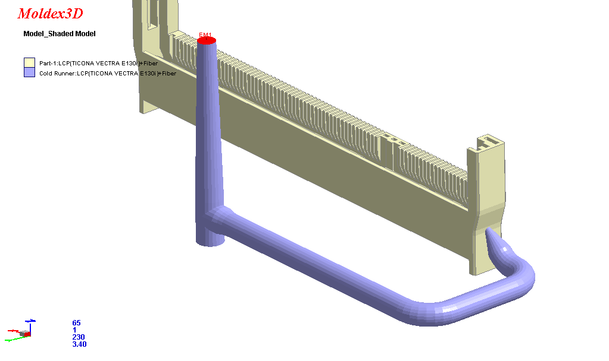
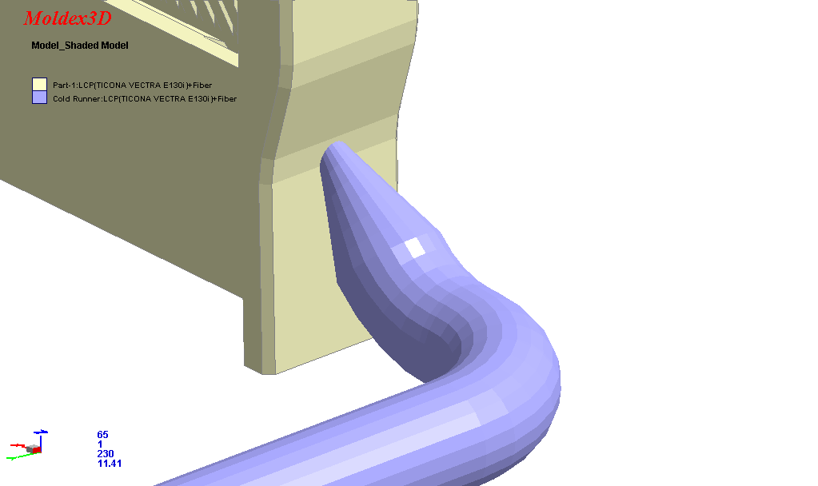
流道配置 (範例)
流道型態: 冷流道
2 to 3mm
澆口 1*0.8 mm
2.5 mm

Slide 18
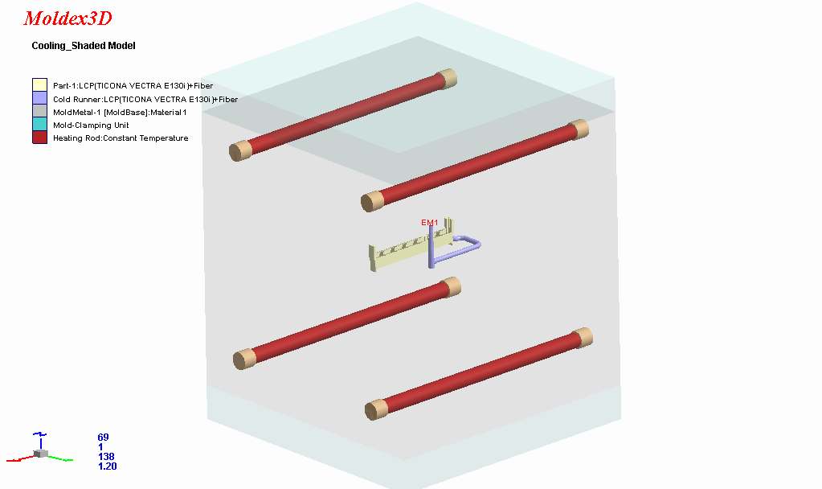
冷卻水路設計 (範例)

Slide 19
原始設計分析與結果判讀 (範例)

Slide 20
內容
生產問題說明
以Moldex3D重現問題的分析結果
模擬結果與不良品或問題點的比對
可能的改善方案
改善方案的虛擬試模結果分析與判讀
改善後的模擬結果與生產成品的比對

Slide 21
問題產品說明

Slide 22
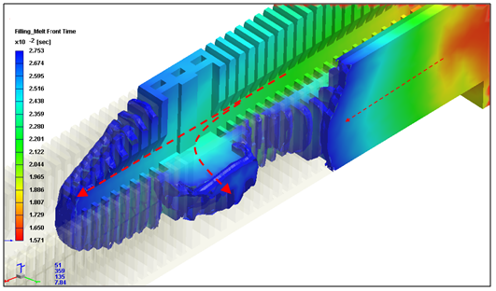
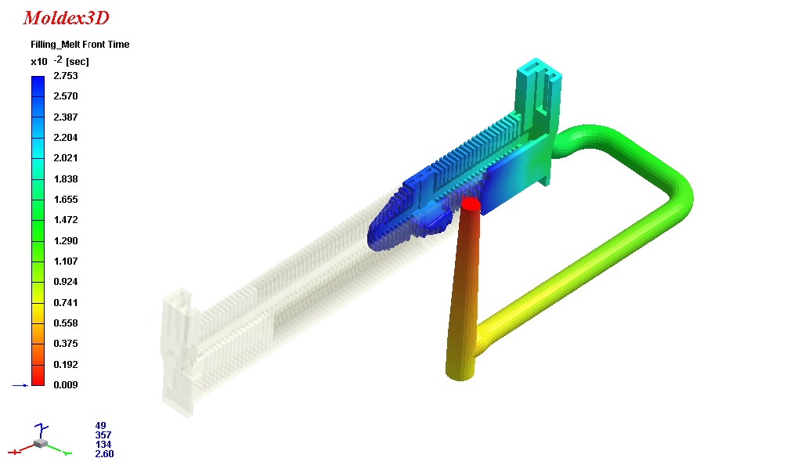
原始設計分析結果 - 流動波前 (Fill: 50%)
因產品厚度差異設計造成波前不平衡流動，而不平衡的波前容易導致包風、結合線的產生，並進而導致產品變形問題。

Slide 23
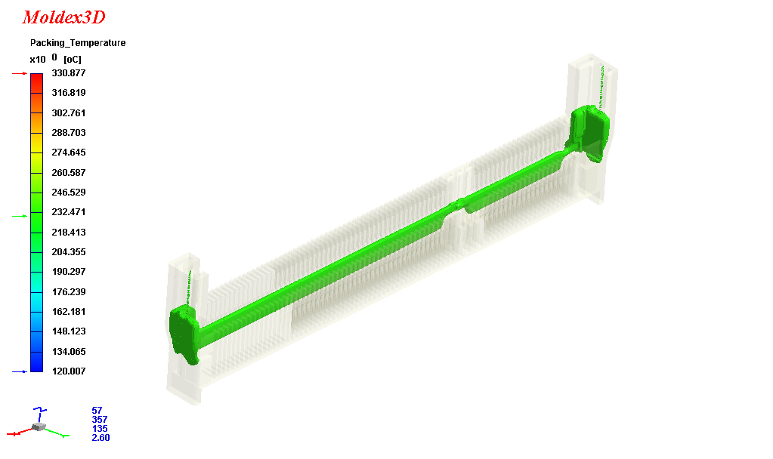
原始設計分析結果 - 保壓分析 & 溫度分佈
綠色區域為保壓結束時成品溫度仍高於230度C以上區域範圍。
局部高肉厚區域容易因為內部熱源散去不易而仍保持高溫，容易導致產品有塑料收縮不均的問題。

Slide 24
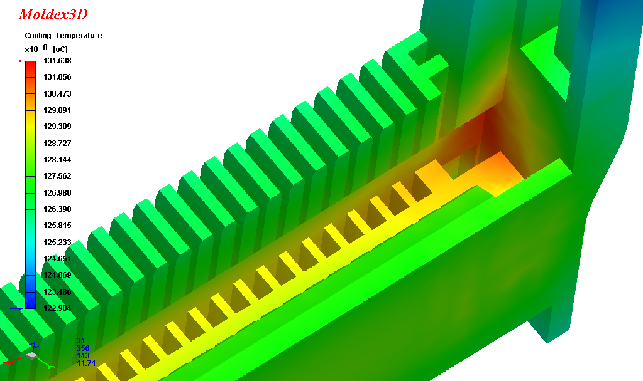
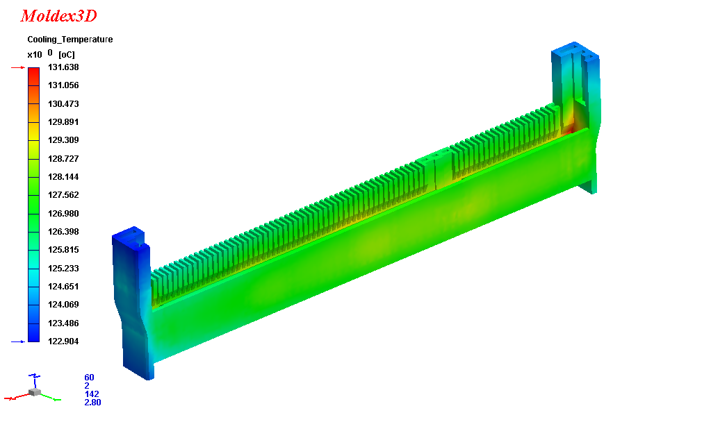
原始設計分析結果 - 冷卻分析
紅色區域為冷卻結束時成品仍有出現積熱區域範圍。
高積熱區域容易導致產品有變形的問題並且容易延長週期所需冷卻時間。
Lower cooling rate
Higher shrinkage
Warpage shape
Lower shrinkage

Slide 25
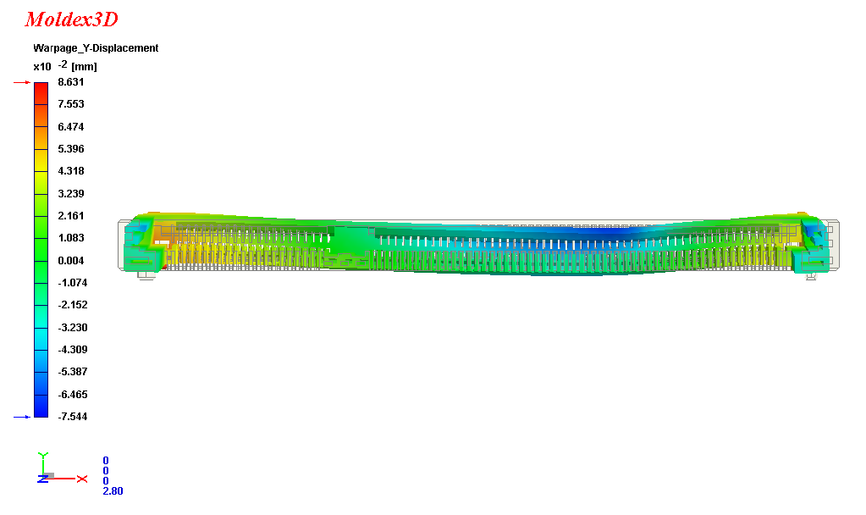
模擬結果比對 - 翹曲分析 / Y 軸向變形量
放大倍數：10倍
+Y
Y方向位移量-0.08~0.09mm
-Y

Slide 26
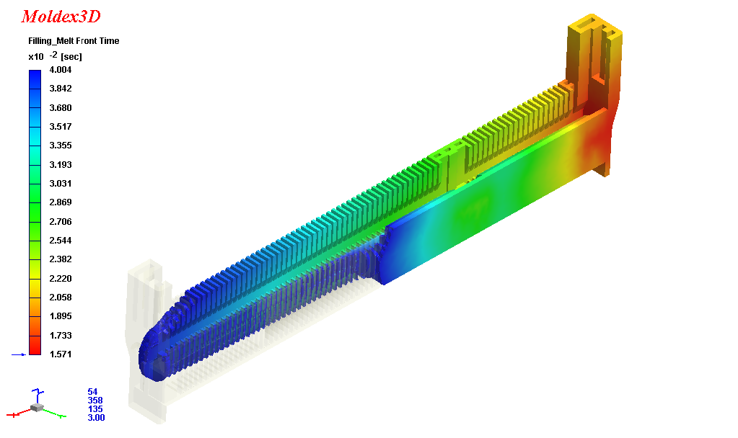
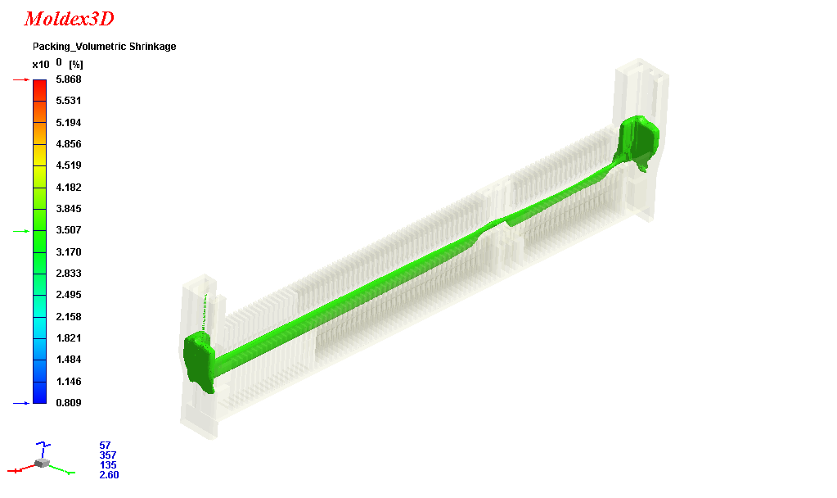
分析重點整理
Moldex3D for Know-Why
肉厚差異
流動不平衡 保壓效果不良
高體積收縮率 體積收縮率分布不均
翹曲變形
Moldex3D可協助使用者找出Know-Why和Know-How，
此為有效累積解決問題的實力以及建立技術團隊之極佳助器。

Slide 27
設變之方向與模擬執行 (範例)

Slide 28
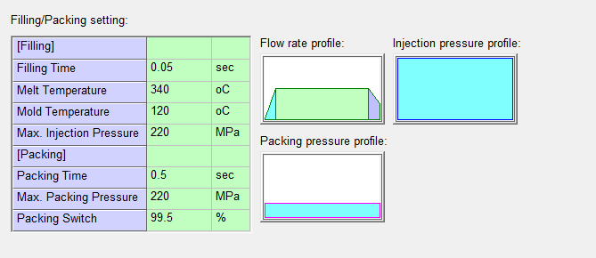
設變的方向與原因說明 (範例)
設變目標
由模擬結果得知翹曲變形是由體積收縮不均所造成, 因此設變的目標在於縮小體積收縮量值.
設變方式
增加保壓時間與保壓壓力
原始設計
設計變更I
更改保壓時間設定由0.5秒更改為5秒

Slide 29
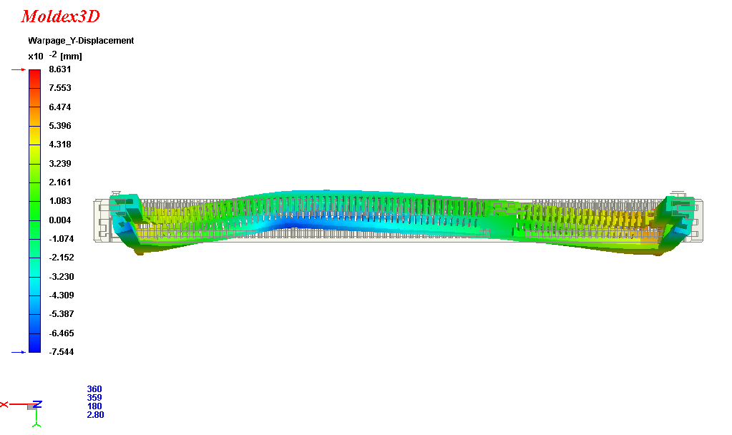
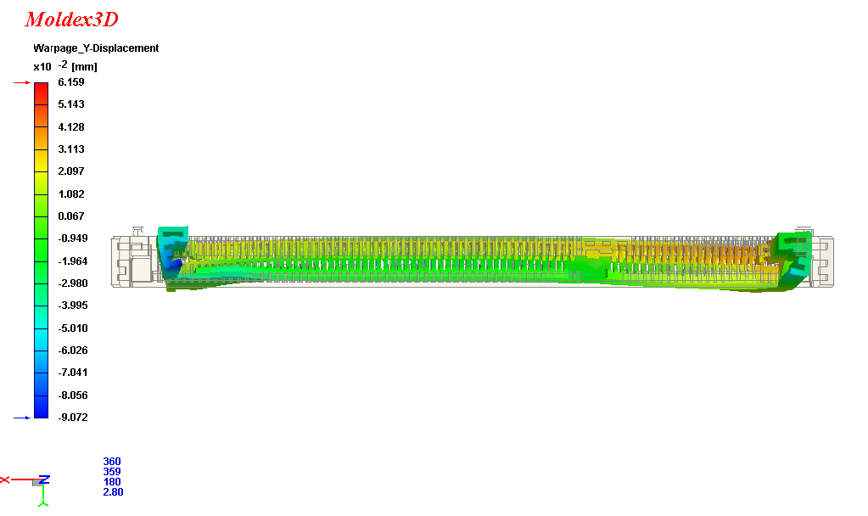
設變前後之比對: 翹曲變型之改善 (範例)
放大倍數：20倍
原始設計
設計變更I
翹曲變形呈現不規則S型
原始設計因流動不平衡與肉厚差異造成產品不一致的收縮，導致產品呈現不規則收縮與扭曲。
設計變更I改善產品流動平衡性與厚度收縮上差異，產品收縮較為規則穩定。

Slide 30
設變前後之比對

Slide 31
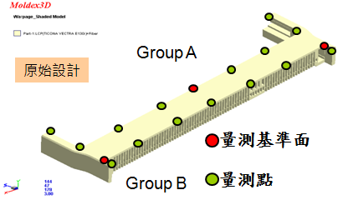
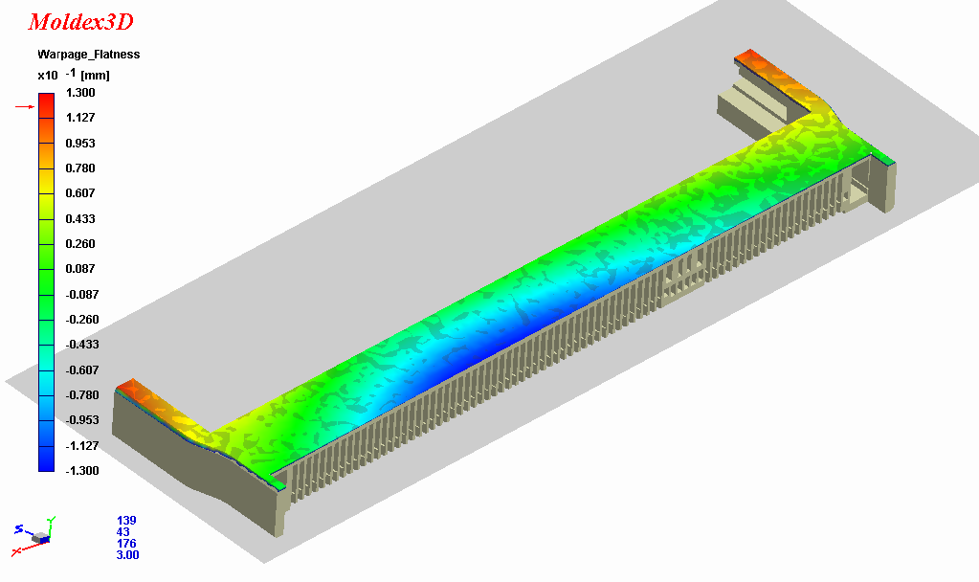
設變前後之比對: 平坦度變形量 (範例)
平面度位移量: ~ mm
Group A
Group B

Slide 32
改善後的模擬結果與生產成品的比對

Slide 33
Moldex3D應用之成效 (範例)
彙整此案例應用Moldex3D軟體及技術之成果
原來的翹曲問題已經由延長保壓時間來改善
具體成效
Z方向翹曲量值縮小 %

Slide 34
效益分析與未來應用

Slide 35
Moldex3D應用價值分享與效益分析 (範例)
生產改善效益：
良率提升 %
材料減量或減少浪費
經濟分析
每個月降低 次的試模
試模成本一年節省
時間成本一年節省 (一次需 個工作天)
人工成本一年節省 (一次試模需 位人員)
導入CAE後, 一年省下試模費用NTD$ , 個工作天.

Slide 36
Moldex3D未來應用及方向
未來應用的延伸
未來研究方向

